Slide 1
УЧЕШЋЕ У ДИСКУСИЈИ
Ђорђе Аџић

Slide 2
САДРЖАЈ:
Циљ наставне јединице
Правила комуникације с групом
Супростављање на прихватљив начин

Slide 3
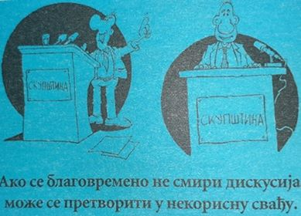
Циљ наставне јединице:
У овој наставној јединици учићете о начинима изражавања властитог мишљења и прихватању другачијих мишљења у оквиру аргументоване расправе.Посебна пажња биће посвећена вјежбању супростављања на прихватљив начин у одбрани властитих ставова.

Slide 4
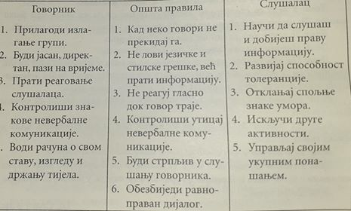
Правила комуникације с групом:

Slide 5
Супростављање на прихватљив начин:
Супростављање на прихватљив начин и вјештина преговарања о оном што неко жели, подразумијева неколико посебних социјалних вјештина и специфичних правила која треба уважавати у дискусији:
1.Знати рећи НЕ.
а)Кад се неко не слаже са вашим мишљењем или захтјевом, не повлачите се и не осјећате се неприхваћеним;
б)НЕ, значи не, само док не нађемо убједљивије аргументе за оно што тврдимо-захтијевамо;
в)Кад изговарате НЕ, чините то самопоуздано, одлучним гласом;

Slide 6
г)НЕ треба рећи на прихватљив начин;
- тако што ће се додати образложење “зашто не” (не – заузет сам, не – не осјећам се добро, не – ово је приоритет...),
- тако што ће се отворити перспектива за ДА (не данас, али можда други пут; не, али хајде да се договоримо; не ово, али...),
- тако што ће се изрећи НЕ, ономе што је особа рекла, уз напомену да су вам њихова осјећања важна (не, иако разумијем што вас то узнемирује; не, иако то може изгледати да сам вас изневјерио, због свега тога не осјећам се баш добро...);
2.Избјегавати ријечи “никад” и “увијек”
Употреба ријечи “никад” и “увијек” током дискусије, по правилу, значи мало претјеривање с циљем да се изнесе властита узнемиреност (“Марко, ти увијек све критикујеш што ја кажем”, жали се Јанко). Коришћење наведених ријечи доприноси да дискусија пређе у спорне учесталости (“Није истина да те баш увијек критикујем – да никад нисам задовољан”).

Slide 7
Зато је много сврсисходније тврдњу формулисати прецизније, тако да Марко зна шта је и кад је нешто критиковао Јанка:”На прошлом састанку рекао си да је мој извјештај непотпун, јер недостају подаци о... Тада смо то расправили. Данас потежеш исто... Како то да разумијем?”Употреба ријечи увијек и никада често се доживљава и као песимистичка порука у вези са могућностима позитивних промјена код нас. Тако се често догађа да дискусија, умјесто да доприноси позитивној промјени, појача првобитни одбрамбени став и свађалачки тон (“с тобом нешто није у реду кад ме тако неодмјерено и неправедно оптужујеш”, вјероватно ће наставити Марко, очигледно повријеђен).

Slide 8
ХВАЛА НА ПАЖЊИ!

